Slide 1
第6次课 嵌入式系统编程
李剑

Slide 2
上节课内容复习（2-1）
GPIO接口有至少两个寄存器：通用I/O控制寄存器、通用I/O数据寄存器。
控制寄存器用以设置引脚是输入还是输出
数据寄存器借助引脚与外设传输数据
控制寄存器GPxnCON：用来设置GPIO引脚的功能；每4位控制一个引脚，0000时为输入IO口，0001时为输出IO口，其他端口根据其功能的不同可以单独查看S5PV210的芯片手册。（85页，表6-1为例）
数据寄存器GPxnDAT：决定引脚的输入或输出电平状态，引脚为输入时，读寄存器可读取引脚电平的高低状态；引脚为输出时，写寄存器使得引脚输出高低电平。

Slide 3
上节课内容复习（2-2）
首先，要确定控制过程所用到的GPIO端口的功能，如果只是作为基本输入/输出引脚来进行控制，则大部分情况下不需要进行GPIO上拉/下拉寄存器的设置，如果需要使用引脚其他功能，则需对照S5pv210的芯片手册对相应位进行设定。
其次，要进行引脚输入/输出方向控制，通过端口控制寄存器进行相应设置，完成端口作为输入/输出功能或者第二功能引脚的配置（0000表示输入，0001表示输出）。
最后，对数据寄存器进行操作完成输入/输出功能的实现，如果设置为输入引脚，则通过读取数据寄存器就能实现引脚状态的读取，反之，如果设置为输出引脚，则通过写寄存器就能实现引脚状态的设置。

Slide 4
6.3 按键控制LED实例
1. 硬件原理图
通过按键K1、K2控制LED_1、LED_2指示灯。
要求：按键K1、K2分别对应指示灯LED_1、LED_2的通断，当按键按下时，对应的LED指示灯被点亮。按键应当作为输入引脚来获取引脚的状态判断按键是否被按下；LED指示灯则作为输出引脚，当按键被按下以后，设置LED数据寄存器的状态，控制LED指示灯的亮与灭。

Slide 5
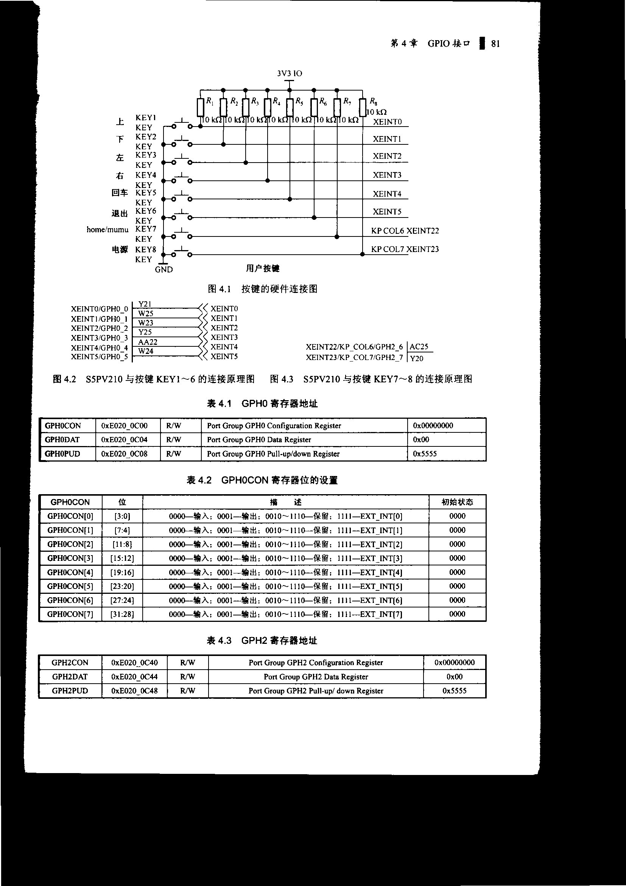
6.3 按键控制LED实例
某开发板按键的硬件连接图如图所示，8个按键对应于EINT0-5，及KP_COL6-7。题目只要求KEY1,KEY2操作。
Notes:
我们先看按键部分。
如果对此按键电路图简化，就得到下一张ppt的电路图。

Slide 6
6.3 按键控制LED实例
某开发板按键与S5PV210连接图如图所示，8个按键对应于EINT0-5，及KP_COL6-7
按键KEY1～6与GPH0_0~ GPH0_5连接
按键KEY7～8与GPH2_6~ GPH2_7连接

Slide 7
6.3 按键控制LED实例
查阅GPH0和GPH2的三个寄存器的地址以及每个引脚所对应的寄存器位。以GPH0为例。KEY1,KEY2对应GPH0_0,1
GPH0寄存器地址
GPH0控制寄存器的设置
Notes:
如果KEY1，key2，为按键，应该怎么设置？

Slide 8
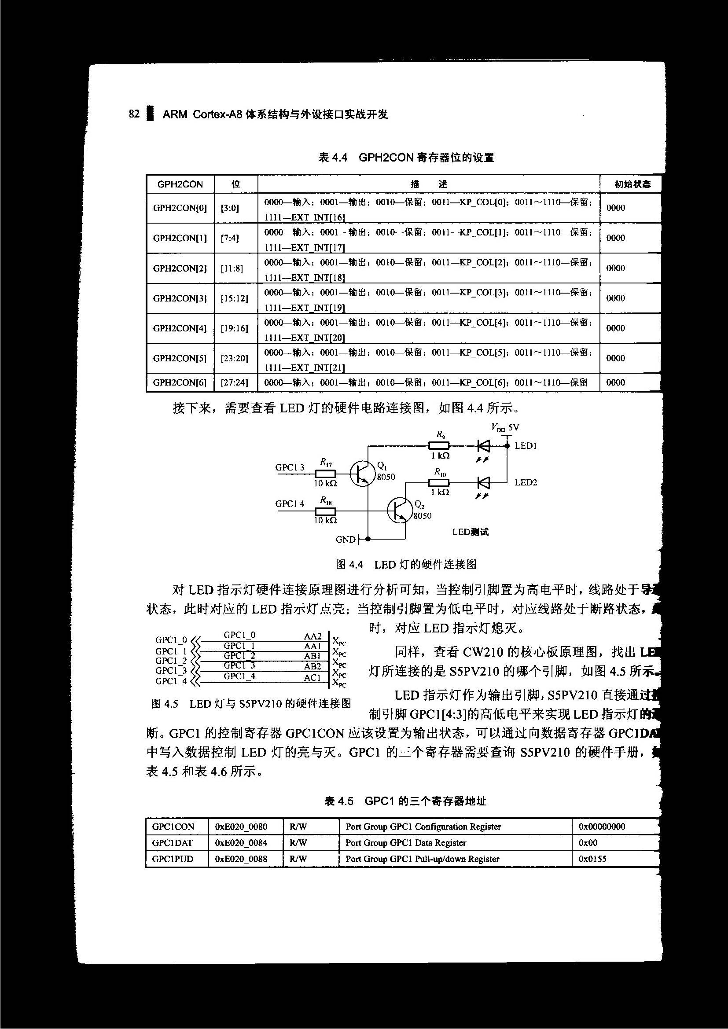
6.3 按键控制LED实例
LED灯的硬件连接图如图所示。当控制引脚置位高电平时，线路处于导通，此时对应的LED灯点亮；当控制引脚置为低电平时，对应线路处于断路状态，此时，对应的LED灯灭。
Notes:
接下来，我们看LED控制电路。

Slide 9
6.3 按键控制LED实例
LED指示灯作为输出引脚，S5pv210直接通过控制引脚GPC1[4:3]的高低电平来实现LED指示灯的通断。
程序设计逻辑为：
（1）将按键对应引脚设置为输入引脚，将LED指示灯对应控制引脚设置为输出引脚。
（2）通过查询方式进行按键状态的判断，从而实现对LED指示灯的控制。

Slide 10
6.3 按键控制LED实例
GPIO口控制LED指示灯的实例代码，以c语言编写key.c代码
定义GPC1和GPH0的两个寄存器的地址所指向的内容
#define GPC1CON *((volatile unsigned long *)0xE0200060)
#define GPC1DAT *((volatile unsigned long *)0xE0200064)
#define GPH0CON *((volatile unsigned long *)0xE0200C00)
#define GPH0DAT *((volatile unsigned long *)0xE0200C04)

Slide 11
6.3 按键控制LED实例
int main()
{
int key_val = 0;
int bit;
GPC1CON &= ~(0xFF << 12);
GPC1CON |=((0x01<<12)|(0x01<<16));
// 配置GPC1_3和GPC1_4为输出：LED1和LED2
LED控制引脚设置为输出引脚GPC1_3/4——LED1/2

Slide 12
6.3 按键控制LED实例
GPC1DAT &= ~(0xFF << 0);
LED指示灯初始化状态都熄灭。
GPH0CON &= ~(0xFF << 0);
// 配置GPH0_0和GPH0_1为输入：key0和key1
按键初始化。
while (1)
{ key_val = GPH0DAT & 0x3;
//取得GPH0DAT的低两位，赋值给key_val
if (key_val) //如果不为0，表示可能有按键按下
{
delay(500000); // 防抖延时

Slide 13
6.3 按键控制LED实例
key_val = GPH0DAT & 0x3;
//延时后继续获取GPH0DAT的的低两位
if (key_val) //如果还不为0，表示真正有按键按下
{
if (0x01 == key_val)
// 如果值为0x1（0b01）表示key1按下
GPC1DAT ^= 1 << 3; // 点亮toggle LED1
else if (0x02 == key_val)
// 如果值为0x2（0b10）表示key2按下
GPC1DAT ^= 1 << 4; // 点亮toggle LED2
}
}
}
return 0;
}

Slide 14
6.3 按键控制LED实例
程序入口（start.S文件）。
.global _start @声明一个全局的标号
_start:
bl main @跳转到C函数去执行
halt:
b halt

Slide 15
6.3 按键控制LED实例
Makefile文件
key.bin: start.o key.o
arm-linux-ld -Ttext 0x20000000 -o key.elf $^
arm-linux-objcopy -O binary key.elf $@
arm-linux-objdump -D key.elf > key.dis
key.o : key.c
arm-linux-gcc -c $< -o $@
start.o:start.S
arm-linux-gcc -c $< -o $@
clean:
rm *.o *.elf *.bin *.dis

Slide 16
6.4 跑马灯实例
让led1和led2，轮流亮。
实现跑马灯的Main.c代码
#define GPC1CON (*((volatile unsigned long *)0xE0200060))
#define GPC1DAT (*((volatile unsigned long *)0xE0200064))
#define LEDS 1
#define DELAYVAL 1

Slide 17
6.4 跑马灯实例
/*延时等待函数*/
int delay(int time)
{
int i,j;
for(i=0;i<time;i++)
{
for(j=0;j<0xfffff;j++);
}
return 0;
}

Slide 18
6.4 跑马灯实例
int main()
{
//设置功能引脚GPIO
GPC1CON &=~(0xFF<<12); //清零12到19位
GPC1CON |=((LEDS<<12)|(LEDS<<16));
// 设置19：12位为00010001，即GPC1_3
// GPC1_4为output功能
//设置数据引脚GPIO
GPC1DAT |=3<<3;
//GPC1DAT &=~(3<<3); //熄灭两个led
//GPC1PUD = 0x2AA;

Slide 19
6.4 跑马灯实例
while(1)
{ //点灯
GPC1DAT |=1<<3; //亮led1
delay(DELAYVAL); //等待
GPC1DAT &=~(1<<3); //灭led1
delay(DELAYVAL);
GPC1DAT |=2<<3; //亮led2
delay(DELAYVAL);
GPC1DAT &=~(2<<3); //灭led2
delay(DELAYVAL);
} }

Slide 20
第7章 通用异步收发器UART
UART的原理及S5PV210的UART介绍
S5PV210 的UART应用实例

Slide 21
7.1 UART的原理及S5PV210的UART
7.1.1 UART通信的基本原理
1. UART简介
UART（Universal Asynchronous Receiver/Transmitter）通用异步收发器。
并行通信：数据的各个位同时进行传送，其特点是传输速度快；当传输距离远、位数多时，通信线路变复杂且成本提高。
串行通信：数据一位位地顺序传送，其特点是适合于远距离通信，通信线路简单，只要一对传输线就可以实现全双工通信，从而大大降低成本。

Slide 22
7.1 UART的原理及S5PV210的UART
7.1.1 UART通信的基本原理
1. UART简介
美国电子工业协会EIA在1970年指定的一种串行通信接口标准，9芯D插头。
RS232
采用4根数据线，加一根地线，全双工、差分传输、多点通信的数据传输协议。
RS422
是在RS-422的基础上，为扩大应用范围，EIA制定了RS-485标准，添加了多点、双向通信能力。
RS485

Slide 23
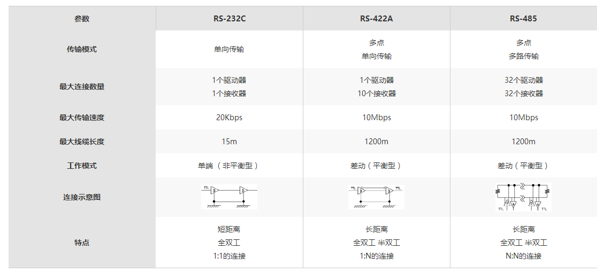
7.1 UART的原理及S5PV210的UART
7.1.1 UART通信的基本原理
1. UART简介

Slide 24
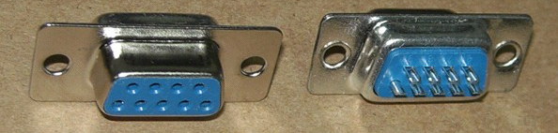
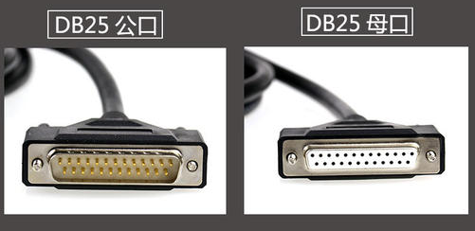
7.1 UART的原理及S5PV210的UART
7.1.1 UART通信的基本原理
1. UART简介
9针串口
25针串口

Slide 25
7.1 UART的原理及S5PV210的UART
7.1.1 UART通信的基本原理
2. UART的数据传输
1) 发送/接收逻辑介绍
发送：从发送FIFO读取数据后“并-串”转换，进行数据位、校验位、启停位等设置，按照一定格式组好后发送。
接收：将接收数据流“串-并”转换，进行校验错误、帧错误、溢出错误、线中止错误等错误检测，并将检测到的状态附加到被写入接收FIFO的数据中，通知CPU执行相应处理。

Slide 26
7.1 UART的原理及S5PV210的UART
7.1.1 UART通信的基本原理
2. UART的数据传输
2) UART的信号时序
位：数据传输基本单位
帧：具有完整意义而不可分割的若干位构成“帧”。包括开始位、数据位、校验位（可选）、停止位。
传输前收发双方约定好数据的传输速率（波特率）和数据的传输格式（数据位的个数、是否校验、停止位的个数）

Slide 27
7.1 UART的原理及S5PV210的UART
2. UART的数据传输
衡量通信速率的参数，表示每秒传输的位的个数。
例如，300波特率表示每秒发送300个位。
波特率
通信电话线的波特率为14400、28800和36600。波特率可以远远大于这些值，但是波特率和距离成反比
高波特率常常用于放置的很近的仪器间的通信，典型的例子就是GPIB设备的通信。

Slide 28
7.1 UART的原理及S5PV210的UART
2. UART的数据传输
一个信息包（一帧中的数据位位数），标准的值是4、5、6、7和8位。
衡量通信中实际数据位的参数。
数据位
帧：由完整意义，不可分割的若干位组成，包括开始/停止位，数据位和奇偶校验位。
如何设置取决于想传输的信息。比如，标准的ASCII码是0-127（7位），扩展的ＡSCII码是0-255(8位)。

Slide 29
7.1 UART的原理及S5PV210的UART
2. UART的数据传输
停止位
注意
用于表示单个包的最后一位。
1.
典型的值为1、1.5和2位。
2.
使用的停止位的位数越多，不同时钟同步的容忍程度越大，但是数据传输率同时也越慢。

Slide 30
7.1 UART的原理及S5PV210的UART
2. UART的数据传输
有四种检错方式：偶、奇、高和低，当然没有校验位也是可以的。
在串口通信中一种简单的检错方式。
校验位
对于偶和奇校验的情况，串口会设置校验位（数据位后面的一位），用一个值来确保传输的数据有偶数个或者奇数个逻辑高位。
例如，如果数据是011，那么对于偶校验，校验位为0，保证逻辑高的位数是偶数个。如果是奇校验，校验位为1。

Slide 31

7.1 UART的原理及S5PV210的UART
2. UART的数据传输
2) UART的信号时序
(1) 数据线上没有数据传送而处于空闲状态，对应高电平，即1状态。
(2) 要发送数据时，UART改变发送数据线的状态，即变为0状态。
(3) UART一帧可发送4、5、6、7、8位数据，一位一位发送数据，最低位先发送。
(4) 数据位后发送校验位，奇校验或偶校验。
(5) 最后发送停止位，对应高电平，可以有1位、1.5位、2位三种，然后数据线恢复空闲状态。

Slide 32
1. S5PV210的UART概述
S5PV210提供4个基于DMA或中断的操作的独立异步串行I/O端口，UART可以通过产生中断或DMA请求来进行CPU和UART之间的数据传输。
UART支持比特率高达3Mbps，每个UART通道包含两个FIFO用来接收和发送数据，其中，UART0支持接收/发送独立的256字节FIFO，UART1支持64B的FIF0，UART2、3、均支持16B的FIFO。
S5PV210的UART包括可编程波特率、红外发射器/接收器、插入1个或2个停止位、5位、6位、7位或8位的数据宽度以及奇偶校验。
每个UART包含一个波特率发生器、发送器、接收器和一个控制单元。
发送器和接收器包含了FIFO和数据移位器。

Slide 33
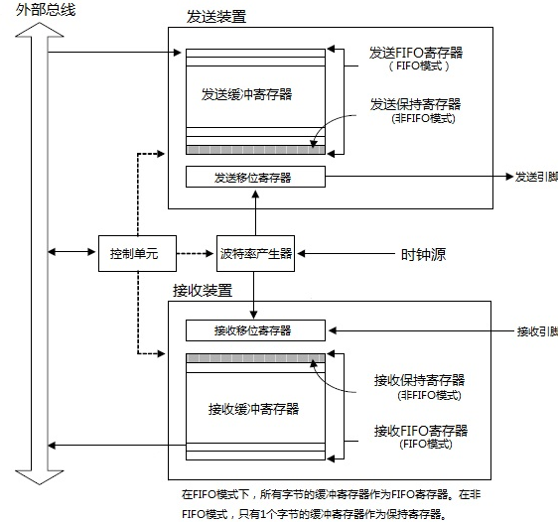
7.1.2 S5PV210的UART介绍
1. S5PV210的UART概述
S5PV210的UART结构框图
并串转换
串并转换
Notes:
UART包含一个波特率发生器、发送器、接收器和一个控制单元

Slide 34
7.1.2 S5PV210的UART介绍
2. S5PV210的UART使用（可见课本94页，后续ppt详细讲解）
1) 将UART通道的引脚配置为UART功能
2) 时钟源选择及工作模式设置
3) 设置波特率
4) 设置数据传输格式
5) 启用或禁止FIFO
6) 设置流控
7) 收发数据
8) 收发数据状态的控制
9) 数据传输时的错误控制

Slide 35
7.1.2 S5PV210的UART介绍
2. S5PV210的UART使用
1) 将UART通道的引脚配置为UART功能
将GPIO功能设置为UART的接收功能（RXDx）和发送功能（TXDx）

Slide 36
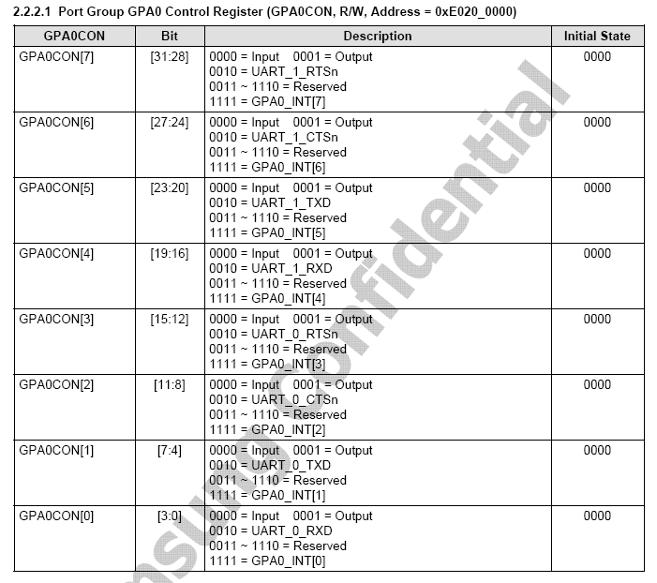
7.1 UART的原理及S5PV210的UART
7.1.2 S5PV210的UART介绍
2. S5PV210的UART使用
1) 将UART通道的引脚配置为UART功能
将GPIO功能设置为UART的接收功能（RXDx）和发送功能（TXDx）

Slide 37
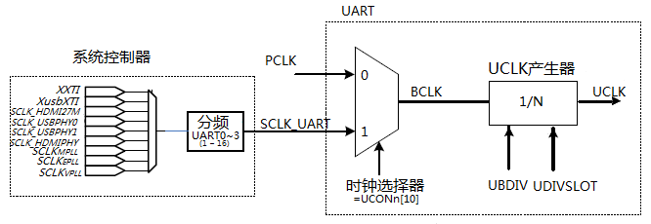
7.1.2 S5PV210的UART介绍
2. S5PV210的UART使用
1) 将UART通道的引脚配置为UART功能
将GPIO功能设置为UART的接收功能（RXDx）和发送功能（TXDx）
2) 时钟源选择及工作模式设置
可由外部时钟PCLK或系统时钟SLK_UART提供
配置UCONn寄存器选择时钟源
Notes:
课本95页表7-1，ucon0[10]，设置时钟（后面这张ppt有）。

Slide 38
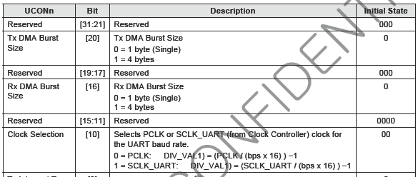
7.1.2 S5PV210的UART介绍
2. S5PV210的UART使用
2) 时钟源选择及工作模式设置

Slide 39
7.1.2 S5PV210的UART介绍
2. S5PV210的UART使用
3) 设置波特率
根据波特率和所选时钟频率确定寄存器 UBRDIVn 和UDIVSLOTn 的值（bps：波特率）
DIV_VAL = (PCLK/(bps*16)) – 1（外部时钟）
DIV_VAL = (SCLK_UART/(bps*16)) – 1（系统时钟）
UBRDIVn 为 DIV_VAL的 整数部分
UDIVSLOTn 为DIV_VAL的小数部分
(num of1’s in UDIVSLOTn)/16 = DIV_VAL小数部分
DIV_VAL小数部分*16，取整，再查表，就得UDIVSLOTn的值
Notes:
Bps为波特率

Slide 40
7.1.2 S5PV210的UART介绍
2. S5PV210的UART使用
4) 设置数据传输格式
由寄存器 ULCONn 设置红外模式、校验模式、停止位宽度、数据位宽度。

Slide 41
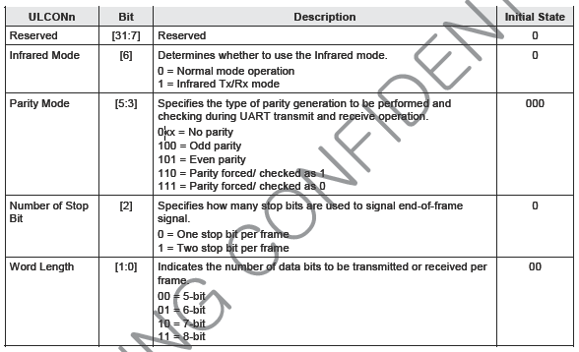
7.1.2 S5PV210的UART介绍
2. S5PV210的UART使用
4) 设置数据传输格式（见课本96页，表7-2）

Slide 42
7.1.2 S5PV210的UART介绍
2. S5PV210的UART使用
5) 启用或禁止FIFO
配置寄存器 UFCONn实现是否使用FIFO、设置FIFO触发阈值、FIFO复位功能。
FIFO触发阈值：发送FIFO中有多少个数据时产生中断；接收FIFO中有多少个数据时产生中断。

Slide 43
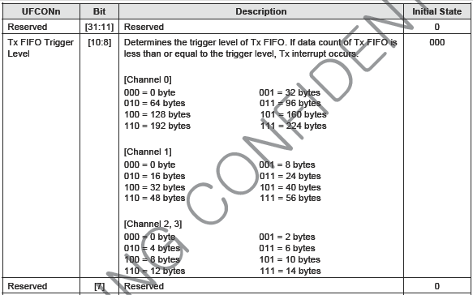
7.1.2 S5PV210的UART介绍
2. S5PV210的UART使用
5) 启用或禁止FIFO

Slide 44
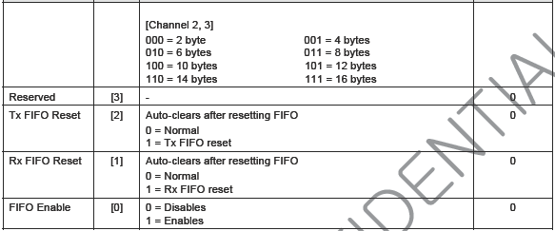
7.1.2 S5PV210的UART介绍
2. S5PV210的UART使用
5) 启用或禁止FIFO
Rx FIFO Trigger Level

Slide 45
7.1.2 S5PV210的UART介绍
2. S5PV210的UART使用
6) 设置流控
由寄存器 UMCONn 设置流控；由寄存器 UMSTATn 侦测流控状态。
流控：流量控制，防止数据丢失。
7) 收发数据
发送数据：CPU将数据写入寄存器 UTXHn ，UARTn将数据保存到缓冲区中，并自动发送出去。
接收数据：CPU读取URXHn寄存器即可获得数据。

Slide 46
7.1.2 S5PV210的UART介绍
2. S5PV210的UART使用
8) 收发数据状态的控制
由寄存器 UTRSTATn 可知数据是否收发完毕。

Slide 47
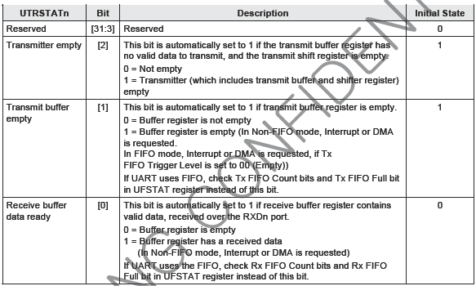
7.1.2 S5PV210的UART介绍
2. S5PV210的UART使用
8) 收发数据状态的控制（见课本97页，表7-3）

Slide 48
7.1.2 S5PV210的UART介绍
2. S5PV210的UART使用
8) 收发数据状态的控制
由寄存器 UTRSTATn 可知数据是否收发完毕。
9) 数据传输时的错误控制
由寄存器 UERSTATn 表示各种错误是否发生。
由bit[0]~bit[3]分别表示是否溢出、是否校验错误、是否帧错误、是否检测到break信号。错误状态被读取后，寄存器自动清零。

